Slide 1
Муниципальное бюджетное дошкольное образовательное учреждение детский сад комбинированного вида №27 «Лесовичок» городского округа Тольятти Презентация к конспекту занятия с элементами логоритмики для детей 5-6 лет с ОНР 3 уровня по теме: «Обитатели морского дна» Выполнила: учитель- логопед, Решетняк Ольга Валерьевна

Slide 2
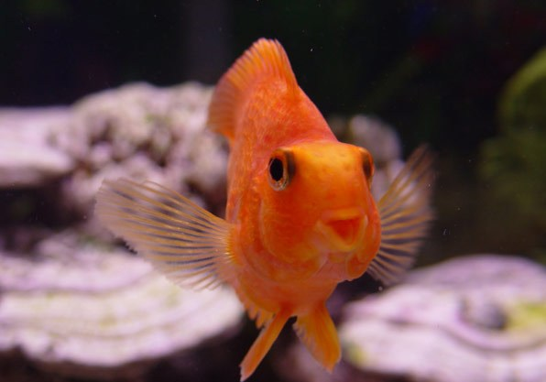

Slide 3
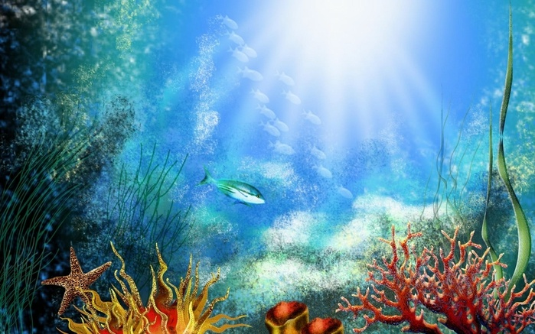

Slide 4
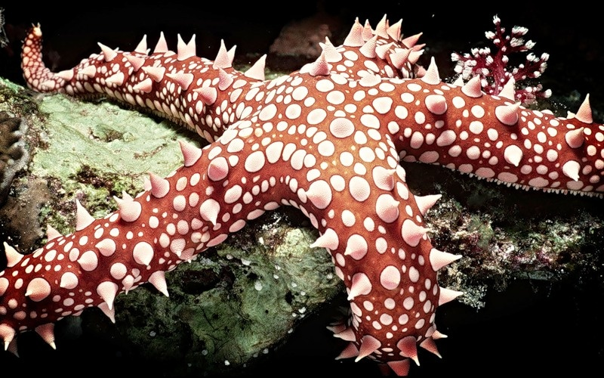

Slide 6
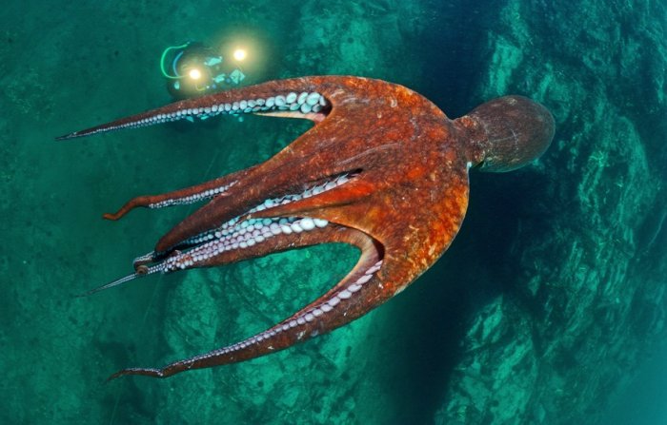

Slide 7
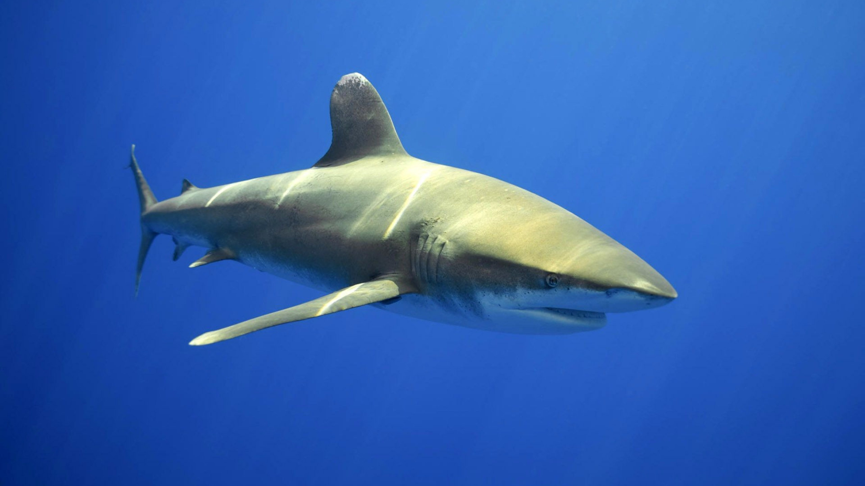

Slide 8
